Slide 1
Aprofundando-se em JS
Front-End
Map, Filter e Reduce

Slide 2
Map
O método map() pertence ao conjunto de funções disponíveis no objeto array para facilitar a sua manipulação.
Basicamente, ele faz a leitura de todos os elementos do array, executa uma função callback para cada um e devolve como retorno um novo array.

Slide 3
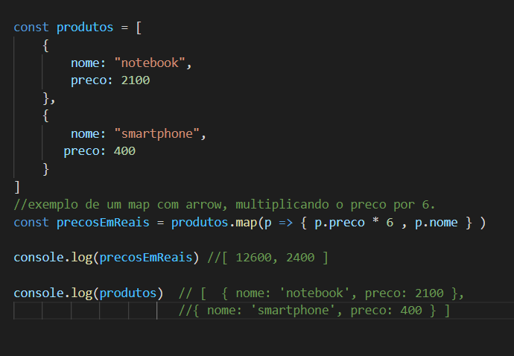
Map
Exemplo de utilização do map com arrow function.

Slide 4
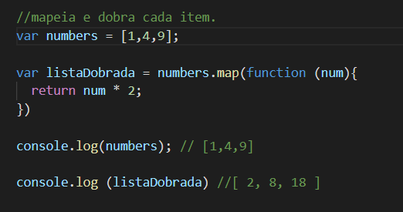
Map
Exemplo de utilização do map com function.

Slide 5
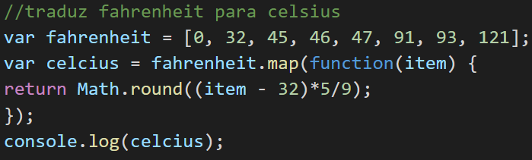
Map
Exemplo utilizando uma regra para conversão de graus.

Slide 6
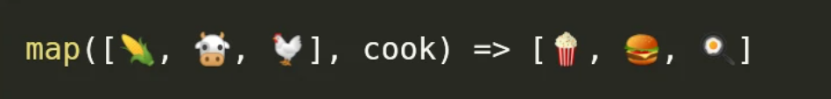
Map
Um map de um array sempre vai retornar outro array de mesmo tamanho, ou seja, um array de 5 elementos que esta sendo mapeado resultará em outro array de 5 elementos com a modificação passada pelo argumento.

Slide 7
Filter
O método filter() assim como map() recebe uma função por argumento e executa essa função para cada item do array.
Utilizamos baseados em uma condição em que precisamos de um novo array apenas com alguns itens do array original.
A função nesse cenário deve sempre retornar um valor boleano, ou seja, true ou false.
Caso a função retorne false o filter irá ignorar o item atual e irá analisar o próximo, se todos os itens retornarem como false o filter retornará um array vazio.

Slide 8
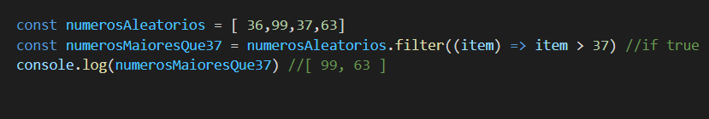
Filter
Exemplo de filter utilizando arrow function.

Slide 9
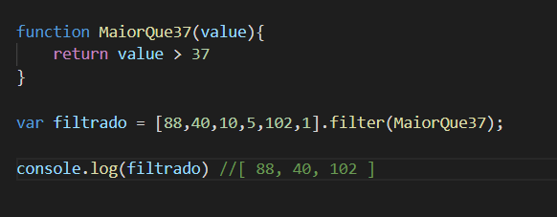
Filter
O método filter() cria um novo array com todos os elementos que passaram no teste implementado pela função fornecida.

Slide 10
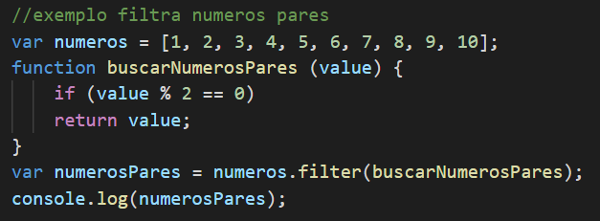
Filter
Exemplo com function analisando se o número é par.

Slide 11
Filter
No caso do Filter() a lista que retornará poderá ser do mesmo tamanho ou menor dependendo do filtro.

Slide 12
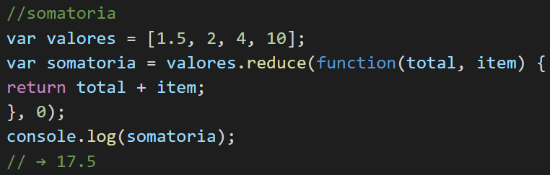
Reduce
A função reduce funciona de uma forma mais flexível, ela pode assumir o papel de um modificador de array ou então de um agregador (que faz somas, médias, etc).

Slide 13
Reduce
No exemplo acima de somatória temos:
[1.5, 2, 4, 10] – Como valores do array.
total – Como variável acumulativa da funcão de callback.
item – Como variável que armazena o valor atual.
Executando a função reduce acima passo a passo, teríamos algo desse tipo na sua execução:
Passo 1 – total = 0 ; item = 1.5
Passo 2 – total = 1.5 ; item = 2
Passo 3 – total = 3.5 ; item = 4
Passo 4 – total = 7.5 ; item = 10
O resultado final que consta na variável somatoria é de 17.5
A cada passo o reduce interage com o array e constrói a variável total .

Slide 14
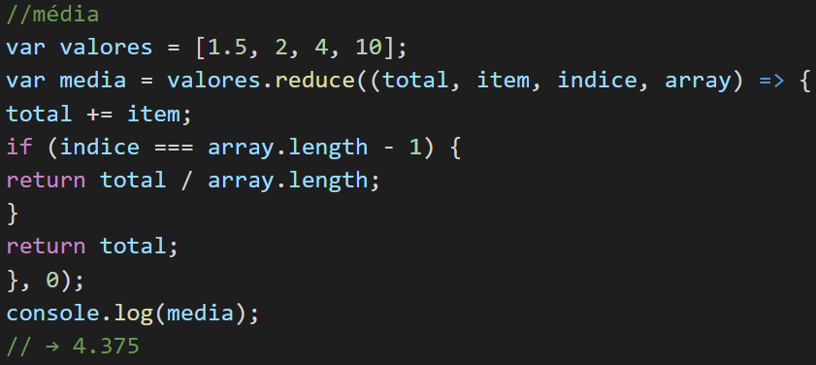
Reduce
Exemplo

Slide 15
Reduce
No exemplo acima de cálculo de média temos:
[1.5, 2, 4, 10] – Como valores do array.
total – Como variável acumulativa da funcão de callback.
item – Como variável que armazena o valor atual.
indice – Como variável de indexação do array passado ao reduce .
Como o cálculo de média é a somatória dos números dividido pela quantidade, aproveitamos o valor de indice (que inicia com 0) para saber a quantidade atual de elementos
Executando a função reduce acima passo a passo, teríamos algo desse tipo na sua execução:
Passo 1 – total = 0 ; item = 1.5 ; indice = 0
Passo 2 – total = Infinity ; item = 2 ; indice = 1
Passo 3 – total = 1.75 ; item = 4 ; indice = 2
Passo 4 – total = 1.9166667 ; item = 10 ; indice = 3
O resultado final que consta na variável media é de 2.9791666666666665 .

Slide 16
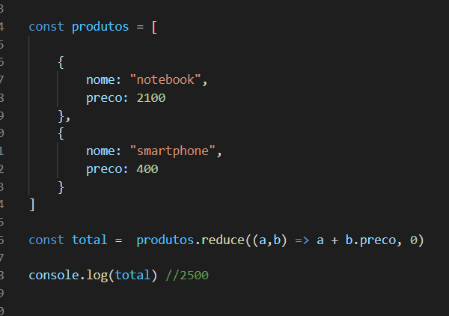
Reduce
Exemplo de somatória utilizando arrow funcion.

Slide 17
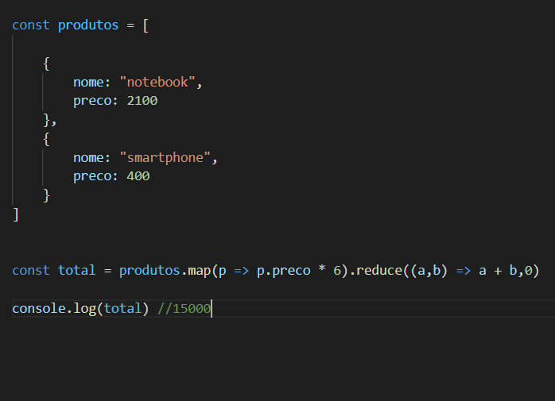
Map com Reduce
Exemplo de map() com reduce() utilizando arrow funcion.

Slide 18
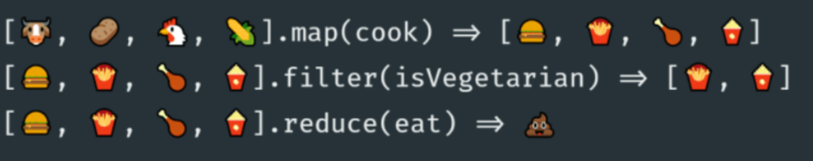

RESUMO

Slide 19


